Slide 1
数据结构课程设计答辩
软件171
201711104024
潘和钰

Slide 2
双向循环链表
方 法
insert() 插入一个节点
remove() 删除一个节点
re() 返回位置号
get() 取元素
getlength() 输出链表长度（元素个数）
inverse() 就地逆置
display() 输出整条链表

Slide 3
双向循环链表
功 能
建立一个新表
插入节点
删除节点
返回位置号
求链表长度
取元素输出
就地逆置
输出整条链表

Slide 4
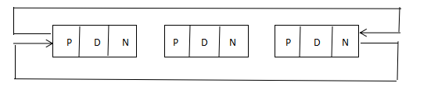
双向循环链表
结构：

Slide 5
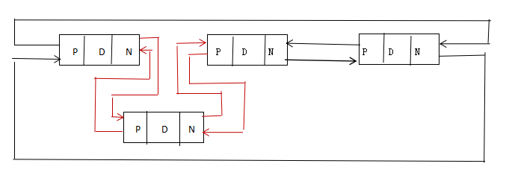
双向循环链表
插入：

Slide 6
双向循环链表
插入： DuLNode p= head.next;
int j=0;
while(!p.equals(head)&&j<i) {
p=p.next;
++j;
}
if(j!=i)
throw new Exception("插入位置不合法");
DuLNode s=new DuLNode(x);
p.prior.next=s;
s.prior=p.prior;
s.next=p;
p.prior=s;

Slide 7
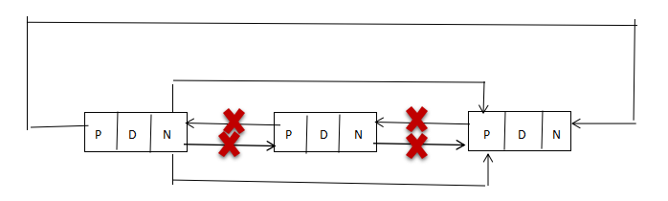
双向循环链表
删除：

Slide 8
双向循环链表
删除： DuLNode p=head.next;
int j=0;
while(!p.equals(head)&&j<i) {
p=p.next;
++j;
}
if(j!=i) {
throw new Exception("删除位置不合法");
}
p.prior.next=p.next;
p.next.prior=p.prior

Slide 9
双向循环链表
就地逆置：
Head
p
Temp

Slide 10
双向循环链表
就地逆置：DuLNode p=head.next;
while(!p.next.equals(head)) {
DuLNode temp = p.next;
p.next = temp.next;
temp.next.prior = p;
insert(0,temp.data);
}

Slide 11
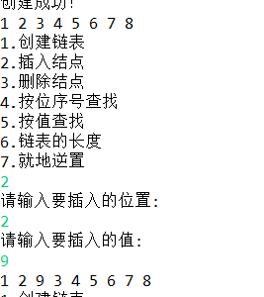
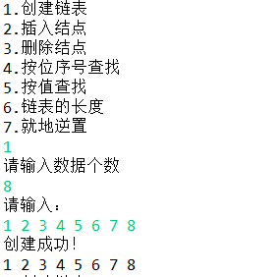
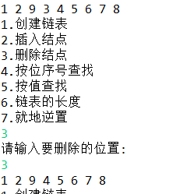
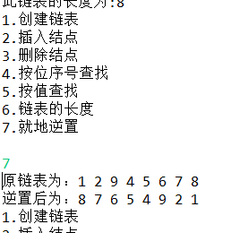
测试结果
Notes:
测试结果

Slide 12
题目一
编程实现直接插入排序、希尔排序、改进的冒泡排序、快速排序、直接选择排序、堆排序、归并排序和链式基数排序。要求先输入10个整数，输出各种排序算法每一趟排序的结果；然后，随机产生3万个数，对其进行排序，观察其结果，并测试各排序算法的执行时间，比较执行效率。

Slide 13
排序算法
直接插入排序：insertSort()
希尔排序：shellSort(int[] d)
冒泡排序：bubbleSort()
快速排序：quickSort()
直接选择排序：selectSort()
堆排序：heapSort()
归并排序：mergeSort（）

Slide 14
排序算法
直接插入排序：
public void insertSort() {
RecordNode temp;
int i,j;
for(i=1;i<this.curlen;i++) {
temp=r[i];
for(j=i-1;j>=0&&temp.key.compareTo(r[j].key)<0;j--) {
r[j+1]=r[j];
}
r[j+1]=temp;
}

Slide 15
排序算法
希尔排序：public void shellSort(int[] b) {
// TODO Auto-generated method stub
RecordNode temp;
int i,j;
for(int k=0;k<b.length;k++) {
int ak=b[k];
for(i=ak; i<this.curlen;i++){
temp=r[i];
for(j=i - ak;j>=0&&temp.key.compareTo(r[j].key)<0;j-= ak) {
r[j+ak]=r[j];
}
r[j+ak]=temp;
}}

Slide 16
排序算法
冒泡排序：public void bubbleSort() {
// TODO Auto-generated method stub
RecordNode temp;
boolean flag=true;
for(int i=1;i<this.curlen&&flag;i++) {
flag=false;
for(int j=0;j<this.curlen-i;j++) {
if(r[j].key.compareTo(r[j+1].key)>0) {
temp=r[j];
r[j]=r[j+1];
r[j+1]=temp;
}}}

Slide 17
排序算法
快速排序：public void quickSort() {
// TODO Auto-generated method stub
qSort(0,this.curlen-1);
}
public void qSort (int low,int high) {
boolean flag=true;
if(low<high) {
int pivotloc =Partition(low,high);
if(flag) {
System.out.print("第"+(++cnt)+"趟: ");
for(int k= 0;k<curlen;k++) {
System.out.print(" "+r[k].key.toString());
}
System.out.println();
}
qSort(low,pivotloc-1);
qSort(pivotloc+1,high);
}
}
public int Partition(int i,int j){
RecordNode pivot=r[i];
while(i<j) {
while(i<j&&pivot.key.compareTo(r[j].key)<=0) {
j--;
}
if(i<j) {
r[i]=r[j];
i++;
}
while(i<j&&pivot.key.compareTo(r[i].key)>0) {
i++;
}
if(i<j) {
r[j]=r[i];
j--;
}
}
r[i]=pivot;
return i;
}

Slide 18
排序算法
直接排序：public void selectSort() {
// TODO Auto-generated method stub
RecordNode temp;
for(int i=0;i<this.curlen-1;i++) {
int min=1;
for(int j=i+1;j<this.curlen;j++) {
if(r[j].key.compareTo(r[min].key)<0) {
min=j;}
}
if(min!=i) {
temp =r[i];
r[i]=r[min];
r[min]=temp;
}
int m=i+1;
System.out.print("第"+m+"次循环结果为：");
for(int k= 0;k<curlen;k++) {
System.out.print(" "+r[k].key.toString());
}
System.out.println();
}
}

Slide 19
排序算法
堆排序：public void heapSort() {
// TODO Auto-generated method stub
System.out.println("堆排序");
int n=this.curlen;
RecordNode temp;
for(int i=n/2-1;i>=0;i--) {
sift(i,n);
}
for(int i=n-1;i>0;i--) {
temp=r[0];
r[0]=r[i];
r[i]=temp;
sift(0,i);
int q=n-i;
System.out.print("第"+q+"次循环结果为：");
for(int k= 0;k<curlen;k++) {
System.out.print(" "+r[k].key.toString());
}
System.out.println();
}
}

Slide 20
排序算法
归并排序：
public void merge(RecordNode[ ] r, RecordNode[ ] order, int h, int m, int t) {
int i=h,j=m+1,k=h;boolean flag=true;
while(i<= m&&j<= t) {
if (r[i].key.compareTo(r[j].key)<=0){
order[k++] = r[i++];
flag=true;
}
else {
order[k++] = r[j++];
}
}
while (i<= m) {
order[k++] = r[ i++ ];
}
while (j<= t) {
order[k++] = r[j++ ];
}

Slide 21
排序算法
运行结果：请输入数据的个数：10
请输入数据：10 9 12 53 24 8 10 23 14 25
排序前：
10 9 12 53 24 8 10 23 14 25
请选择排序方法：
1-直接插入排序：
2-希尔排序：
3-冒泡排序：
4-快速排序：
5-直接选择排序：
6-堆排序：
7-递归排序：
1
第1次循环结果为： 9 10 12 53 24 8 10 2314 25
第2次循环结果为： 9 10 12 53 24 8 10 23 14 25
第3次循环结果为： 9 10 12 53 24 8 10 23 14 25
第4次循环结果为： 9 10 12 24 53 8 10 23 14 25
第5次循环结果为： 8 9 10 12 24 53 10 23 14 25
第6次循环结果为： 8 9 10 10 12 24 53 23 14 25
第7次循环结果为： 8 9 10 10 12 23 24 53 14 25
第8次循环结果为： 8 9 10 10 12 14 23 24 53 25
第9次循环结果为： 8 9 10 10 12 14 23 24 25 53
排序后：
8 9 10 10 12 14 23 24 25 53

Slide 22
排序算法
耗时计算：
tmp=a.clone();
startTime = System.currentTimeMillis();
new SortTest(tmp).insertSort();
endTime = System.currentTimeMillis();
System.out.println("直接插入排序："+(endTime-startTime)+"ms");

Slide 23
希尔排序：
第1次循环结果为： 8 9 12 14 24 10 10 23 53 25
第2次循环结果为： 8 9 10 10 23 12 14 24 53 25
第3次循环结果为： 8 9 10 10 12 14 23 24 25 53
排序后：
8 9 10 10 12 14 23 24 25 53
改进后的冒泡排序：
第1次循环结果为： 9 10 12 24 8 10 23 14 25 53
第2次循环结果为： 9 10 12 8 10 23 14 24 25 53
第3次循环结果为： 9 10 8 10 12 14 23 24 25 53
第4次循环结果为： 9 8 10 10 12 14 23 24 25 53
第5次循环结果为： 8 9 10 10 12 14 23 24 25 53
第6次循环结果为： 8 9 10 10 12 14 23 24 25 53
第7次循环结果为： 8 9 10 10 12 14 23 24 25 53
第8次循环结果为： 8 9 10 10 12 14 23 24 25 53
第9次循环结果为： 8 9 10 10 12 14 23 24 25 53
排序后：
8 9 10 10 12 14 23 24 25 53

Slide 24
快速排序：
第1趟: 8 9 10 53 24 12 10 23 14 25
第2趟: 8 9 10 53 24 12 10 23 14 25
第3趟: 8 9 10 25 24 12 10 23 14 53
第4趟: 8 9 10 14 24 12 10 23 25 53
第5趟: 8 9 10 10 12 14 24 23 25 53
第6趟: 8 9 10 10 12 14 24 23 25 53
第7趟: 8 9 10 10 12 14 23 24 25 53
排序后：
8 9 10 10 12 14 23 24 25 53
直接选择排序：
第1次循环结果为： 8 9 12 53 24 10 10 23 14 25
第2次循环结果为： 8 9 12 53 24 10 10 23 14 25
第3次循环结果为： 8 12 9 53 24 10 10 23 14 25
第4次循环结果为： 8 12 9 10 24 53 10 23 14 25
第5次循环结果为： 8 12 9 10 10 53 24 23 14 25
第6次循环结果为： 8 53 9 10 10 12 24 23 14 25
第7次循环结果为： 8 53 9 10 10 12 14 23 24 25
第8次循环结果为： 8 53 9 10 10 12 14 24 23 25
第9次循环结果为： 8 53 9 10 10 12 14 24 25 23
排序后：
8 53 9 10 10 12 14 24 25 23

Slide 25
堆排序：
第1次循环结果为： 9 14 10 23 24 12 10 25 53 8
第2次循环结果为： 10 14 10 23 24 12 53 25 9 8
第3次循环结果为： 10 14 12 23 24 25 53 10 9 8
第4次循环结果为： 12 14 25 23 24 53 10 10 9 8
第5次循环结果为： 14 23 25 53 24 12 10 10 9 8
第6次循环结果为： 23 24 25 53 14 12 10 10 9 8
第7次循环结果为： 24 53 25 23 14 12 10 10 9 8
第8次循环结果为： 25 53 24 23 14 12 10 10 9 8
第9次循环结果为： 53 25 24 23 14 12 10 10 9 8
排序后：
53 25 24 23 14 12 10 10 9 8
归并排序
第1次循环结果为： 10 9 12 53 24 8 10 23 14 25
第2次循环结果为： 10 9 12 53 24 8 10 23 14 25
第3次循环结果为： 10 9 12 53 24 8 10 23 14 25
第4次循环结果为： 10 9 12 53 24 8 10 23 14 25
第5次循环结果为： 10 9 12 53 24 8 10 23 14 25
第6次循环结果为： 9 10 12 53 8 24 10 23 14 25
第7次循环结果为： 9 10 12 53 8 24 10 23 14 25
第8次循环结果为： 9 10 12 53 8 10 23 24 14 25
第9次循环结果为： 8 9 10 10 12 23 24 53 14 25
排序后：
8 9 10 10 12 14 23 24 25 53

Slide 26
耗时结果：
随机生成三万个随机数测试结果：
直接插入排序：331ms
希尔排序：105ms
改进后的冒泡排序：1779ms
快速排序：9ms
直接选择排序268ms
堆排序：1381ms
归并排序：729ms
链式基数排序：3ms

Slide 27
题目二
编程判断小学生输入的包含括号和加、减、乘、除运算的整数表达式是否合法，如果合法，则进一步判断计算结果是否正确。

Slide 28
总体思想
运用所学的栈的知识将输入的整式转化为前缀或后缀表达式，然后对前缀或后缀表达式进行计算

Slide 29
将表达式转化为前缀表达式
将中缀表达式转换为前缀表达式：
遵循以下步骤：
(1) 初始化两个栈：运算符栈S1和储存中间结果的栈S2；
(2) 从右至左扫描中缀表达式；
(3) 遇到操作数时，将其压入S2；
(4) 遇到运算符时，比较其与S1栈顶运算符的优先级：
(4-1) 如果S1为空，或栈顶运算符为右括号“)”，则直接将此运算符入栈；
(4-2) 否则，若优先级比栈顶运算符的较高或相等，也将运算符压入S1；
(4-3) 否则，将S1栈顶的运算符弹出并压入到S2中，再次转到(4-1)与S1中新的栈顶运算符相比较；
(5) 遇到括号时：
(5-1) 如果是右括号“)”，则直接压入S1；
(5-2) 如果是左括号“(”，则依次弹出S1栈顶的运算符，并压入S2，直到遇到右括号为止，此时将这一对括号丢弃；
(6) 重复步骤(2)至(5)，直到表达式的最左边；
(7) 将S1中剩余的运算符依次弹出并压入S2；
(8) 依次弹出S2中的元素并输出，结果即为中缀表达式对应的前缀表达式。

Slide 30
前缀表达式求值
从右至左扫描表达式，遇到数字时，将数字压入堆栈，遇到运算符时，弹出栈顶的两个数，用运算符对它们做相应的计算（栈顶元素 op 次顶元素），并将结果入栈；重复上述过程直到表达式最左端，最后运算得出的值即为表达式的结果。
例如前缀表达式“- × + 3 4 5 6”：
(1) 从右至左扫描，将6、5、4、3压入堆栈；
(2) 遇到+运算符，因此弹出3和4（3为栈顶元素，4为次顶元素，注意与后缀表达式做比较），计算出3+4的值，得7，再将7入栈；
(3) 接下来是×运算符，因此弹出7和5，计算出7×5=35，将35入栈；
(4) 最后是-运算符，计算出35-6的值，即29，由此得出最终结果。
可以看出，用计算机计算前缀表达式的值是很容易的。

Slide 31
后缀表达式的计算
与前缀表达式类似，只是顺序是从左至右：
从左至右扫描表达式，遇到数字时，将数字压入堆栈，遇到运算符时，弹出栈顶的两个数，用运算符对它们做相应的计算（次顶元素 op 栈顶元素），并将结果入栈；重复上述过程直到表达式最右端，最后运算得出的值即为表达式的结果。
例如后缀表达式“3 4 + 5 × 6 -”：
(1) 从左至右扫描，将3和4压入堆栈；
(2) 遇到+运算符，因此弹出4和3（4为栈顶元素，3为次顶元素，注意与前缀表达式做比较），计算出3+4的值，得7，再将7入栈；
(3) 将5入栈；
(4) 接下来是×运算符，因此弹出5和7，计算出7×5=35，将35入栈；
(5) 将6入栈；
(6) 最后是-运算符，计算出35-6的值，即29，由此得出最终结果。

Slide 32
将表达式转化为后缀表达式
(1) 初始化两个栈：运算符栈S1和储存中间结果的栈S2；
(2) 从左至右扫描中缀表达式；
(3) 遇到操作数时，将其压入S2；
(4) 遇到运算符时，比较其与S1栈顶运算符的优先级：
(4-1) 如果S1为空，或栈顶运算符为左括号“(”，则直接将此运算符入栈；
(4-2) 否则，若优先级比栈顶运算符的高，也将运算符压入S1（注意转换为前缀表达式时是优先级较高或相同，而这里则不包括相同的情况）；
(4-3) 否则，将S1栈顶的运算符弹出并压入到S2中，再次转到(4-1)与S1中新的栈顶运算符相比较；
(5) 遇到括号时：
(5-1) 如果是左括号“(”，则直接压入S1；
(5-2) 如果是右括号“)”，则依次弹出S1栈顶的运算符，并压入S2，直到遇到左括号为止，此时将这一对括号丢弃；
(6) 重复步骤(2)至(5)，直到表达式的最右边；
(7) 将S1中剩余的运算符依次弹出并压入S2；
(8) 依次弹出S2中的元素并输出，结果的逆序即为中缀表达式对应的后缀表达式（转换为前缀表达式时不用逆序）。

Slide 33
public void clear()将栈置空
public boolean isEmpty() 判断栈是否为空
public int length() 求栈链长度方法
public Object peek()取栈顶元素并返回它的值
public Object pop()出栈方法
public void push(Object x) throws Exception入栈方法

Slide 34
测试主要代码
//判断优先级
public int priority(char c){
if(c=='*'||c=='/'){
return 2;
}
else if(c=='+'||c=='-'){
return 1;
}
else{
return 0;
}
}

Slide 35
测试主要代码
//判断是否为左括号
public boolean isOpenParenthesis(char c){
return '('==c;
}
//判断是否为右括号
public boolean isCloseParenthesis(char c){
return ')'==c;
}
//判断是否为运算符
public boolean isOperator(char c){
if('+'==c||'-'==c||'*'==c||'/'==c){
return true;
}else{
return false;
}
}

Slide 36
测试主要代码
//将运算表达式转变成后缀表达式
public String convertToPostfix(String expression) throws Exception{
Stack st=new Stack();
String postfix=new String( );
for(int i=0;expression!=null&&i<expression.length();i++){
char c=expression.charAt(i);
if(' '!=c){
if(isOpenParenthesis(c)){
st.push(c);
}
else if(isCloseParenthesis(c)){
char ac=(Character) st.pop();
while(!isOpenParenthesis(ac)){
postfix=postfix.concat(String.valueOf(ac));
ac=(Character)st.pop();
}}

Slide 37
测试主要代码
/对后缀表达式进行运算
if(d2==0){
throw new IllegalArgumentException("除数不能为0.");
}else
d3=d1/d2;
}
st.push(d3);
}else{
st.push(c);
}
}
return (Double)st.pop();
}

Slide 38
测试主要代码
public static void main(String[] args)throws Exception{
boolean flag=false;
while(flag==false){
try{
jisuan p=new jisuan();
Scanner sc=new Scanner(System.in);
System.out.println("请输入运算表达式：");
String expression=sc.next();
String postfix=p.convertToPostfix(expression);
System.out.println(p.numberCalculate(postfix));
}
catch(Exception e){
System.out.println("输入错误！请重新输入：");
}
}
}

Slide 39
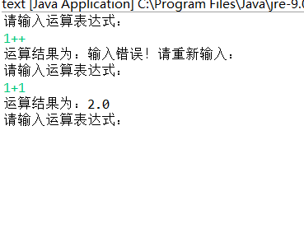
测试结果
数据一：1++1
数据二：1+1

Slide 40
题目三
一、问题描述
设计一个简单的学生信息管理系统，每个学生的信息包括学号、姓名、性别、班级和电话等，以姓名为关键字，自选哈希函数，分别以线性探测法和链地址法处理冲突创建哈希表，并实现查找已知姓名学生的电话功能。

Slide 41
总体思路
创建学生表--创建单链表--编写各种方法--实现各种操作

Slide 42
建立学生类
public class HashTable<E> {
public LinkList[] table;
public HashTable(int size) {
this.table=new LinkList[size];
for(int i=0;i<table.length;i++) {
table[i]=new LinkList();
}
}

Slide 43
定义学生类
public class Student {//定义五个变量
public int id;
public String Name;
public String Sex;
public String Cla;
public String TEL;
public Student() {//调用构造方法
this(0, null, null, null, null);
}

Slide 44
构造方法
public Student(int No, String Name, String Sex, String Cla, String T EL) {
this.No = No;
this.Name = Name;
this.Sex = Sex;
this.Cla = Cla;
this.TEL = TEL;
}

Slide 45
普通方法
public int getNo() {
return No;
}
public void setNo(int No) {
this.No = No;
}
public String getName() {
return Name;
}
public void setName(String Name) {
this.Name = Name;
}

Slide 46
普通方法
public String getSex() {
return Sex;
}
public void setSex(String Sex) {
this.Sex = Sex;
}
public String getCla() {
return Cla;
}
public void setCla(String Cla) {
this.Cla = Cla;
}
public String getTEL() {
return TEL = TEL;
}
public void setTEL(String TEL) {
this.TEL = TEL;
}

Slide 47
测试数据
请输入要插入的学生个数
2
第0个学生的学号 姓名 性别 班级 电话：
1 2 3 4 5
第一个学生的学号 姓名 性别 班级 电话：
4 5 6 7 8 9

Slide 48
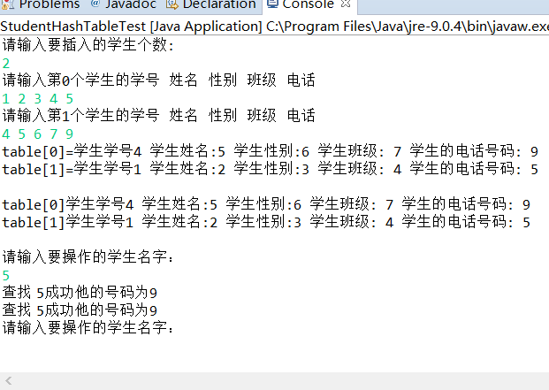
测试结果

Slide 49
课程设计总结
本次课程设计我做的题目为必做题（双向循环列表）和三个选做题（排序算法的实现 用栈判断四则运算 哈希表的异常数据处理及应用），四个题目对我来讲题量有点过大，因为本身Java基础不牢固。通过对双向循环列表的构建及算法的实现，对线性表有了充足的认识以及对期末考试起到了复习的作用，掌握了插入删除查找节点以及就地逆置，明白了节点的前驱以及后继。通过完成排序算法的实现，我掌握了各种排序的算法，在以后的学习发展中有所收益。做哈希表的时候，我做的很少，只是把学生类写了一下，但是我还是学到了不少东西，通过本次课程设计，我对双向循环链表和哈希表都有了更深的理解和动手实践能力，从中学到的学习的方法和思想，都会在以后的学习中提供很大的帮助，从中学到的知识，也为以后的学习打下了基础。
程设计是对自己编程能力的综合考验，通过本次课程设计，让我对数据结构的理解更近了一步，也使自己发现自己的不足之处，使自己的能力更上一层楼。

Slide 50
结束
谢谢老师观看

